Slide 1
Introduction to Computing
Lecture 1: Introduction to Computers
Notes:
Máy tính là gì?
Sử dụng máy tính để làm gì?
Bạn có thể đã biết bạn có thể sử dụng máy tính để nhập tài liệu gửi email, chơi trò chơi và duyệt Web. Bạn cũng có thể sử dụng nó để chỉnh sửa hoặc tạo bảng tính, thuyết trình, và thậm chí cả video v.v…
Trong bài học hôm nay, chúng ta đi tìm hiểu máy tính là gì và lịch sử của máy tính.

Slide 2
Objective
After studying this chapter, the student should be able to:
Define models (Turing, von Neumann) of a computer
Describe components of a computer
Give a short history of computers

Slide 3
Computers
Computer
A job title for people who do calculations
A machine for calculation
Today’s computer
Digital
Programmable
Notes:
Máy tính được xây dựng trên nền tảng 02 mô hình (model) sau.

Slide 4
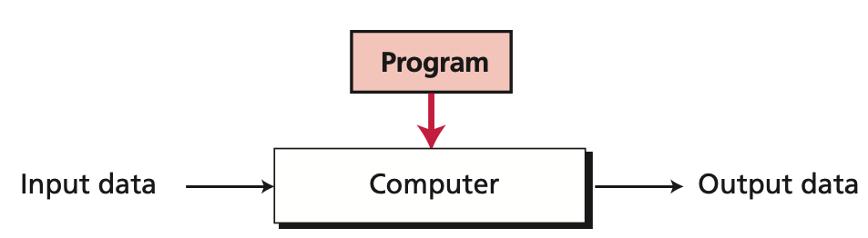
Turing Model
A computer is a universal computational device (Alan Turing, 1936)
A universal Turing machine is capable of computing anything that is computable
Notes:
Alan Turing là nhà toán học, logic học, mật mã học người Anh. Ông được xem là một trong những nhà tiên phong của ngành khoa học máy tính và A.I (Trí tuệ nhân tạo). Có một bộ phim rất hay về ông “Immitation Game” các bạn có thể tìm xem.
In the Turing model, the output data depends on the combination of two factors: the input data and the program.

Slide 5
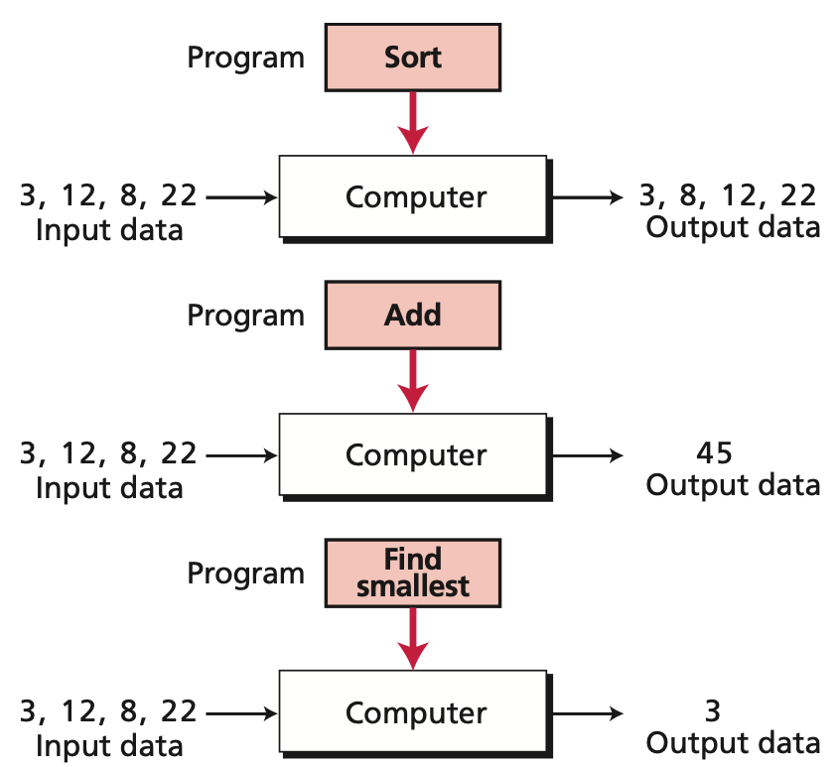
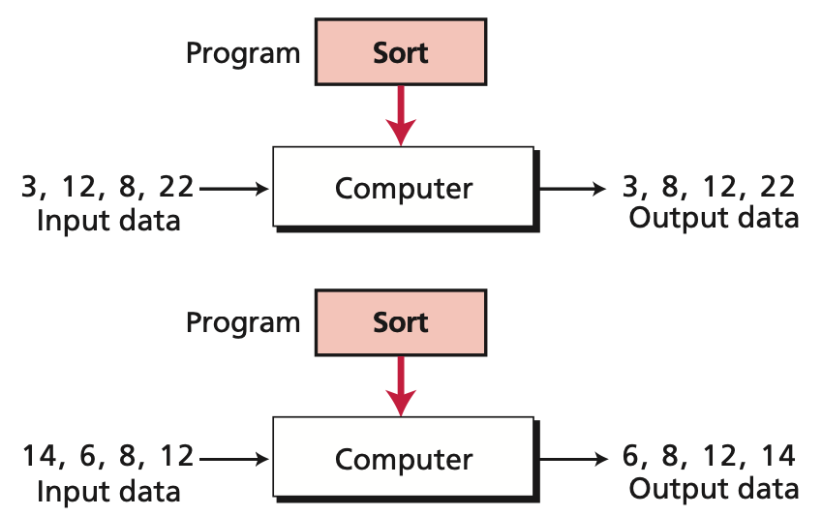
Turing Model
A computer is a universal computational device (Alan Turing, 1936)
Same input, different programs
Same program, different inputs
Notes:
Alan Turing là nhà toán học, logic học, mật mã học người Anh. Ông được xem là một trong những nhà tiên phong của ngành khoa học máy tính và A.I (Trí tuệ nhân tạo). Có một bộ phim rất hay về ông “Immitation Game” các bạn có thể tìm xem.
In the Turing model, the output data depends on the combination of two factors: the input data and the program.

Slide 6
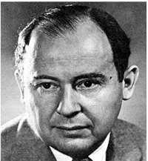
Von Neumann Model
Proposed by John Von Neumann around 1944-1945
Computer built on Turing model need to store both data and program in the memory of a computer
Based model to build computers
Neumann János 1903 –1957
Notes:
https://vi.wikipedia.org/wiki/John_von_Neumann
John Von Neumann: Là một nhà toán học người Mỹ gốc Hungary và là một nhà bác học thông thạo nhiều lĩnh vực đã đóng góp vào vật lý lượng tử, giải tích hàm, lý thuyết tập hợp, kinh tế, khoa học máy tính, giải tích số, động lực học chất lưu, thống kê và nhiều lĩnh vực toán học khác.
The von Neumann model states that the program must be stored in memory. This is totally different from the architecture of early computers in which only the data was stored in memory: the programs for their task were implemented by manipulating a set of switches or by changing the wiring system.

Slide 7
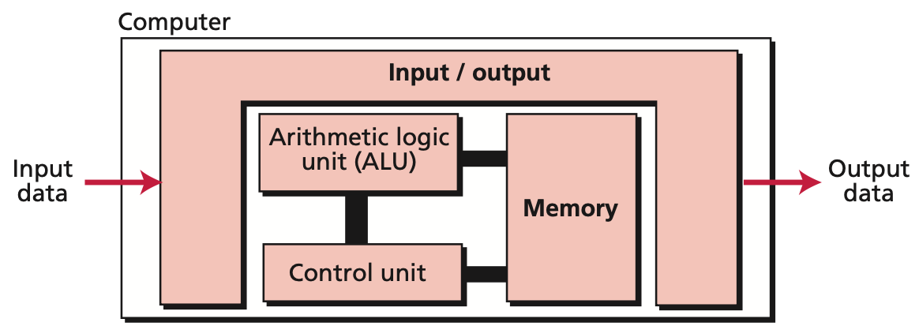
Von Neumann Architecture
Four subsystems
Memory
Arithmetic logic unit (ALU)
Control Unit
Input/Output
Notes:
Memory (RAM): Vùng lưu trữ, đây là nơi các chương trình và dữ liệu được lưu trữ trong quá trình xử lý.
ALU: (Khối tính toán) là nơi thực hiện các tính toán các phép toán số học và logic
Control Unit: (Khối điều khiển) Điều khiển các hoặt động của bộ nhớ, ALU, và input/output
Input/Output: (Thiết bị ngoại vi)
Input: nhận dữ liệu từ ngoài
Output: gửi dữ liệu ra ngoài

Slide 8
Computer Compnents
Three components
Computer hardware: Four components follow Neumann model
Data
Computer Software (Program)
A sequence of instructions
Implemented with algorithms
Written by programming language
Follow process of software engineering
Run on operating system
Notes:
3 thành phần của máy tính: Phần cứng (có 4 thành phần như mô hình Neumann), Dữ liệu, và phần mềm hay program

Slide 9
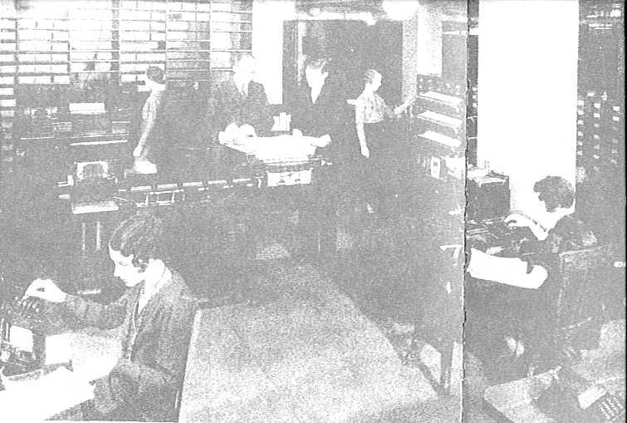
Computer History: Computers were people
Notes:
History of computer: https://vi.wikipedia.org/wiki/L%E1%BB%8Bch_s%E1%BB%AD_ph%E1%BA%A7n_c%E1%BB%A9ng_m%C3%A1y_t%C3%ADnh

Slide 10
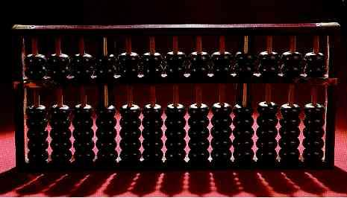
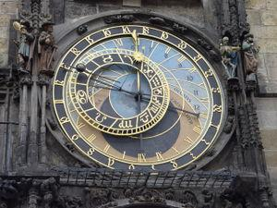
Computer History: Earliest Computers
Abacus
300 B.C. by the Babylonians
Astronomical clock
By AI-Jazari in 1206
First programmable analog computer
Notes:
Mechanical machines (Cơ)

Slide 11
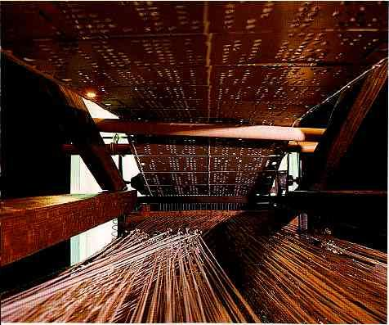
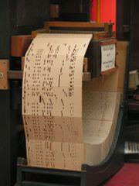
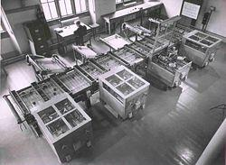
Analogue Computers
Jacquard’s Loom
1931
Used punched cards
In textile industry
Cambridge differential analyzer
1938
Advanced analog computer
Notes:
Các máy tính tương tự (https://vi.wikipedia.org/wiki/M%C3%A1y_t%C3%ADnh_t%C6%B0%C6%A1ng_t%E1%BB%B1)
Jacquard’s Loom: Máy dệt tự động (https://vi.wikipedia.org/wiki/Joseph_Marie_Jacquard)
Sử dung thẻ bấm lỗ (Punched card)
Trong công nghiệp dệt may
Máy phân tích vi phân Cambridge

Slide 12
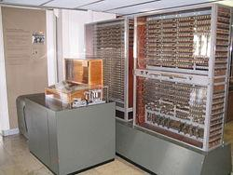
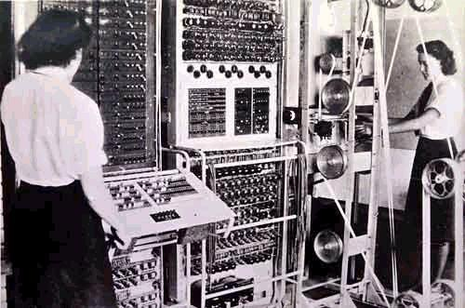
First Digital Computers (1)
Z3
Completed in 1941 in Germany
World’s first functional controlled digital computer
Colossus
Built in 1943 in UK
First totally electronic computing device
Notes:
https://vi.wikipedia.org/wiki/L%E1%BB%8Bch_s%E1%BB%AD_ph%E1%BA%A7n_c%E1%BB%A9ng_m%C3%A1y_t%C3%Adnh
Z3
- Hoàn thành vào năm 1941 tại Đức
- Máy tính số điều khiển kỹ thuật số đầu tiên trên thế giới
Colossus
- Xây dựng vào năm 1943 tại Vương quốc Anh
- Thiết bị tính toán hoàn toàn điện tử đầu tiên

Slide 13



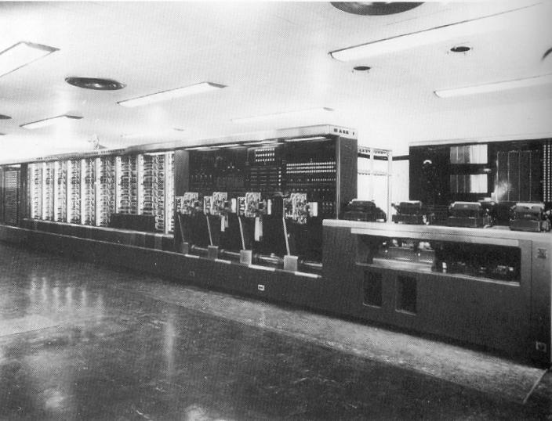
First Digital Computers (2)
Havard Mark I/II
Built 1944 by Harvard and IBM
First programmable digital computer in US
Electro-mechanical computer
5 tons, 805 km of wire, 2.4m tall, 15.5m long
5 horse power electric motor
Run for 15 years
First computer bug reported
Notes:
https://vi.wikipedia.org/wiki/L%E1%BB%8Bch_s%E1%BB%AD_ph%E1%BA%A7n_c%E1%BB%A9ng_m%C3%A1y_t%C3%ADnh

Slide 14
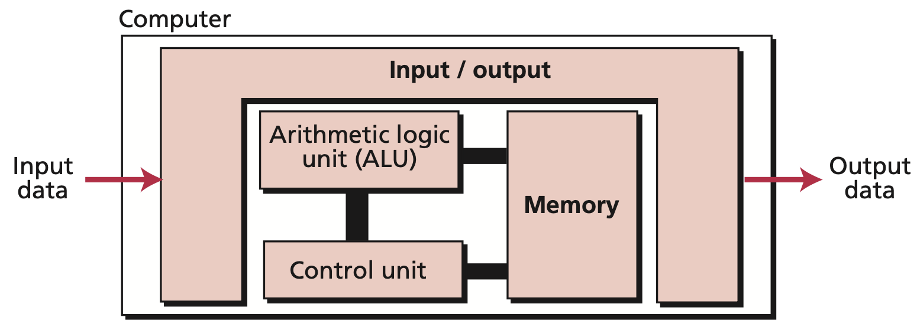
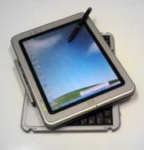
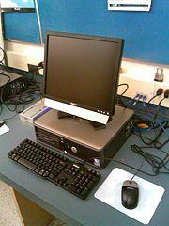
Today’s Computers
Totally digital
Small in size
Using Integrated Circuit (IC)
Base on Von Neuman architecture
Von Neuman Architecture
Notes:
Von Neuman: Von Neuman architecture:
Computers built on the von Neumann model divide the computer hardware into four subsystems: memory, arithmetic logic unit, control unit, and input/output.
Memory
Output data
Memory is the storage area. This is where programs and data are stored during processing. We discuss the reasons for storing programs and data later in the chapter.
Arithmetic logic unit
The arithmetic logic unit (ALU) is where calculation and logical operations take place. For a computer to act as a data processor, it must be able to do arithmetic operations on data (such as adding a list of numbers). It should also be able to do logical operations on data, as we will see in Chapter 4.
Control unit
The control unit controls the operations of the memory, ALU, and the input/output subsystem.
Input / output
The input subsystem accepts input data and the program from outside the computer, while the output subsystem sends the result of processing to the outside world. The definition of the input/output subsystem is very broad: it also includes secondary storage devices such as disk or tape that stores data and programs for processing. When a disk stores data that results from processing, it is considered an output device: when it reads data from the disk, it is considered an input device.

Slide 15
Computer Generations (1950 – present)
Altair 8800 (First desktop)
Open-ended
1st generation (Vacuum tubes)
1950 - 1959
2nd gen
(Transitor)
1960 - 1965
3rd gen
(IC)
1965 - 1975
4th gen
1975 - 1985
5th gen
1985 -
Computer networks
Minicomputers appeared
Software industry was born
laptop
palmtop
media
multimedia
virtual reality
Comercial computers
Expensive
FORTRAN & COBOL invented
Notes:
https://vi.wikipedia.org/wiki/L%E1%BB%8Bch_s%E1%BB%AD_ph%E1%BA%A7n_c%E1%BB%A9ng_m%C3%A1y_t%C3%Adnh
Z3
- Hoàn thành vào năm 1941 tại Đức
- Máy tính số điều khiển kỹ thuật số đầu tiên trên thế giới
Colossus
- Xây dựng vào năm 1943 tại Vương quốc Anh
- Thiết bị tính toán hoàn toàn điện tử đầu tiên

Slide 16
History of Computers
Supplement Slides
Notes:
Introducing Section 1: Course objectives and overview.

Slide 17
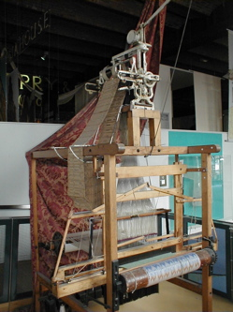
Analogue Computers
1805 - Jacquard Loom
Đầu tiên hoàn toàn tự động và lập trình Loom
Thẻ/ bìa đục lỗ được sử dụng cho chương trình. Các mẫu được dệt thành vải.
Đây là thiết bị nhập đầu tiên xuất hiện trên thế giới → Đưa dữ liệu vào tính sau này
Notes:
Máy tính tưng tự (Máy tính cơ)

Slide 18
Analogue Computers
1805 - Jacquard Loom

Slide 19
Analogue Computers
1805 - Jacquard Loom
Nhập vào: I love you
I : 10001000
L : 10000001
v.v…
I :
Notes:
Thẻ đục lỗ

Slide 20
First Generation
Hardware:
Đèn điện tử, độ tin cậy thấp,tốc độ chậm tiêu hao năng lượng rất lớn.
Ví dụ: Chiếc máy tính điện tử đầu tiên là chiếc ENIAC(Electronic Numberical Intergrator And Calculator) do John Mauchley và J.Presper Eckert thiết kế. Nó bao gồm 18.000 đèn điện tử, 1.500 rơle, nặng 30 tấn tiêu thụ 140 KW điện. Dùng hệ thập phân.
Software:
Chủ yếu dùng ngôn ngữ máy và đặt công tắc bật tắt trực tiếp.
Ví dụ: Với chiếc ENIAC người ta phải đặt 6000 switch.

Slide 21
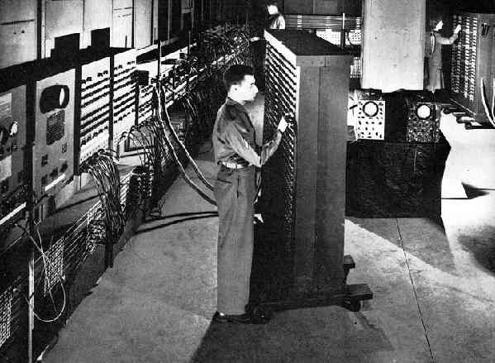
First Generation
ENIAC Computer

Slide 22
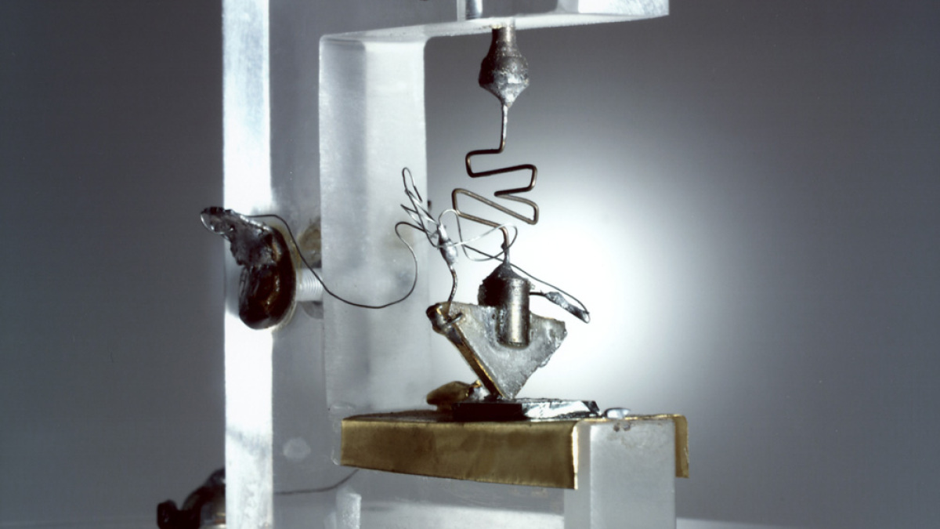
Second Generation
Năm 194, bóng bán dẫn được phát minh.
Các bóng bán dẫn làm cho máy tính nhỏ hơn, ít tốn kém hơn và tăng tốc độ tính toán.
Máy tính thế hệ thứ hai cũng thấy một cách mới dữ liệu được lưu trữ.
Thẻ đục lỗ đã được thay thế bằng băng từ và cuộn đến máy reel.

Slide 23
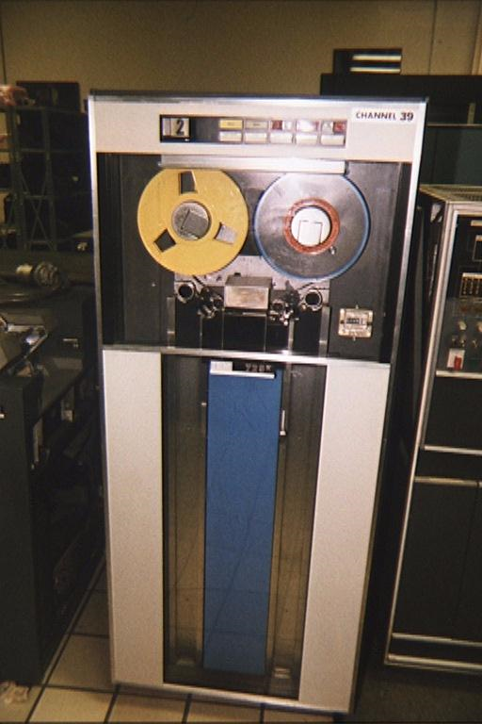
Second Generation
Máy tính UNIVAC là máy tính thương mại (sản xuất hàng loạt) đầu tiên.
Vào những năm 50, UNIVAC (một sự co lại của "Máy tính tự động phổ quát") là từ gia đình của "máy tính" giống như "Kleenex" là "mô".
UNIVAC cũng là máy tính đầu tiên sử dụng băng từ.

Slide 24
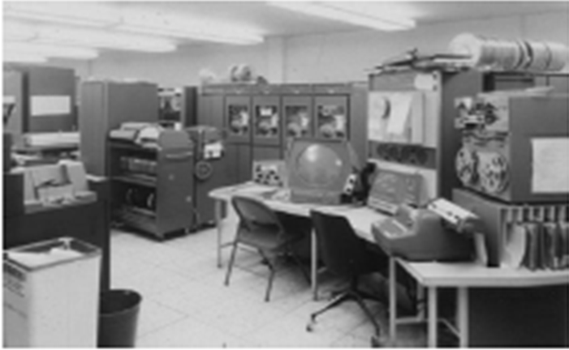
Second Generation
IBM-7030 (1961)

Slide 25
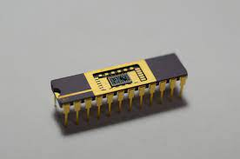
Third Generation
Hardware
Các bóng bán dẫn đã được thay thế bằng các mạch tích hợp (IC)
Một IC có thể thay thế hàng trăm bóng bán dẫn
Điều này làm cho máy tính thậm chí còn nhỏ hơn và nhanh hơn.
Software
Thế hệ đầu tiên của hệ điều hành xuất hiện

Slide 26
Fourth Generation
Hardware
Vào năm 1970, Tập đoàn Intel đã phát minh ra Bộ vi xử lý: toàn bộ CPU trên một chip (Bộ tích hợp quy mô lớn VLSI -Rery)
Điều này dẫn đến máy vi tính-máy tính trên bàn.
Software
Phần mềm ứng dụng đã phát triển như những cơn bão tạo ra máy tính trong mọi ứng dụng trong cuộc sống.

Slide 27
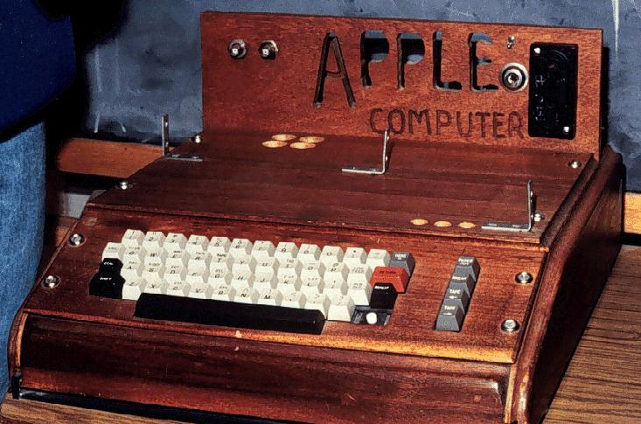
Fourth Generation
Apple 1 Computer (1976)

Slide 28
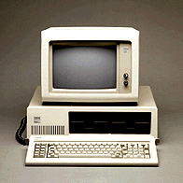
Fourth Generation
IBM PC (1981)
Notes:
The IBM Personal Computer is the first microcomputer released in the IBM PC model line and the basis for the IBM PC compatible de facto standard. Released on August 12, 1981

Slide 29
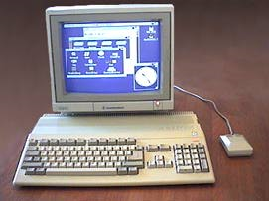
Fouth Generation
The Amiga (1985)
Notes:
https://en.wikipedia.org/wiki/Amiga
Amiga là một họ các máy tính cá nhân do Commodore bán ra từ năm 1985. Mô hình ban đầu là một phần của một làn sóng các máy tính 16 và 32 bit có RAM 256KB hoặc nhiều hơn, giao diện đồ họa dựa trên chuột máy tính, và đồ họa và âm thanh được cải thiện đáng kể trên các hệ thống 8 bit.

Slide 30
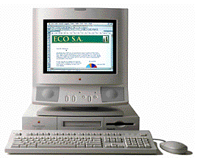
Fifth Generation
PowerPC
Notes:
https://en.wikipedia.org/wiki/PowerPC
PowerPC is a reduced instruction set computer (RISC) instruction set architecture (ISA) created by the 1991 Apple–IBM–Motorola alliance, known as AIM.

Slide 31
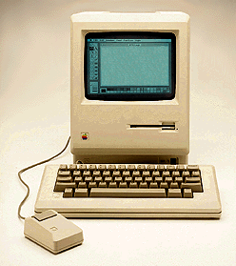
Fifth Generation
Apple Macintosh (1999)
Notes:
https://en.wikipedia.org/wiki/Mac_(computer)

Slide 32
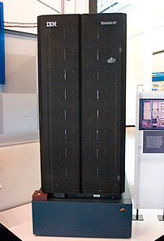
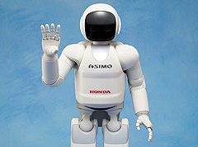
Fifth Generation
Sau năm 2000, đang được phát triển nhưng chưa có thời gian kết thúc: Ví dụ sự ra đời của các siêu máy tính như Deep Blue I, II, III hoặc các máy tính thông minh sử dụng trong Robot.

Slide 33
Overview of Fields
Một số lĩnh vực trong nghiên cứu CNTT & KHMT
Cấu trúc dữ liệu và thuật toán
Ngôn ngữ lập trình, phương pháp lập trình và chương trình dịch
Hệ điều hành (HĐH)
Cơ sở dữ liệu và hệ thống quản lý cơ sở dữ liệu
Mạng máy tính và truyền thông
Trí tuệ nhân tạo (AI)
Tương tác máy tính của con người - HCI)
Kỹ thuật phần mềm (SE)
Thương mại điện tử
v.v…
Notes:
Vậy học CNTT & KHMT thì sẽ học những gì.

Slide 34
Reading Materials
The textbook’s chapter 1 – Introduction
Wikipedia link:
Alan Turing: https://vi.wikipedia.org/wiki/Alan_Turing
John Von Neumann: https://vi.wikipedia.org/wiki/John_von_Neumann
History of Computer: https://vi.wikipedia.org/wiki/L%E1%BB%8Bch_s%E1%BB%AD_ph%E1%BA%A7n_c%E1%BB%A9ng_m%C3%A1y_t%C3%ADnh
Link YouTube:
Tổng quan về máy tính: https://www.youtube.com/watch?v=SbsXgEGTIvk

Slide 35
Q & A

